Slide 1



Slide 2


DIFICULDADES NO RECRUTAMENTO
Nossa plataforma resolve
3 dos 4 maiores problemas
Apontados em recrutamento
De pcd’s
Fonte: isocial

Slide 3
DIFICULDADES NA BUSCA POR EMPREGO
Nossa plataforma resolve
Todos os maiores problemas
Apontados na busca por um emprego
Fonte: curriculum

Slide 4
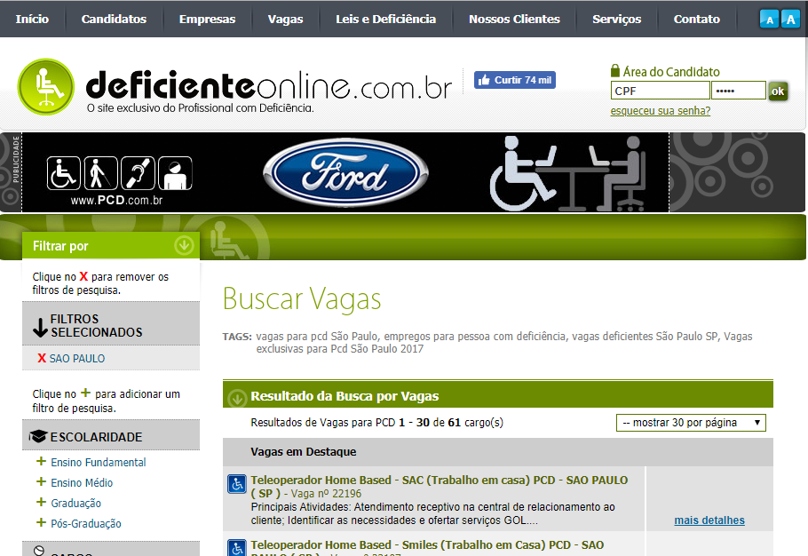
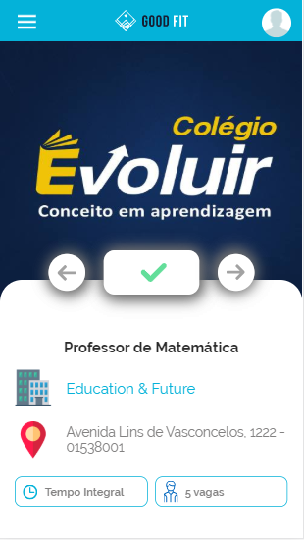

CONCORRÊNCIA

Slide 5
MONETIZAÇÃO

